Slide 1

Django
Занятие №2

Slide 2
Проверка пройденного на предыдущем занятии
Что такое Django?
Что вы знаете про виртуальную среду?
С помощью какой команды можно создать проект Django?
Кратко расскажите, какие файлы создаются вместе с проектом и за что каждый из них отвечает.
С помощью какой команды можно запустить вэб-сервер?
За что отвечает manage.py?
В чём разница между DEBUG = True и DEBUG = False?
Что такое urlpatterns?
Что вы знаете о request?
За что отвечает папка templates?
Расскажите про функцию render. Какие параметры мы можем в неё передать?
Как в html вывести ключ?

Slide 3
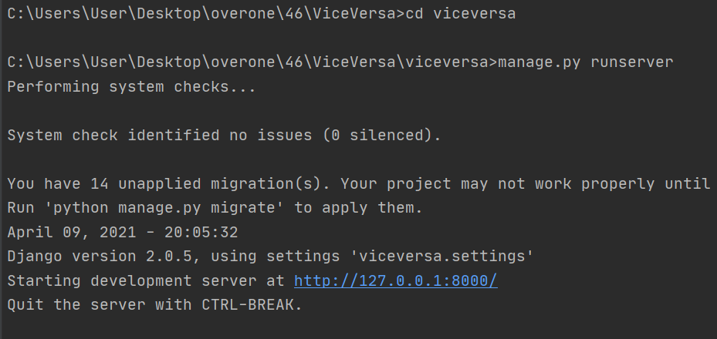
Для начала работы на занятии запустим сервер нашего проекта
Примечание: чтобы остановить сервер используйте комбинацию ctrl + C

Slide 4
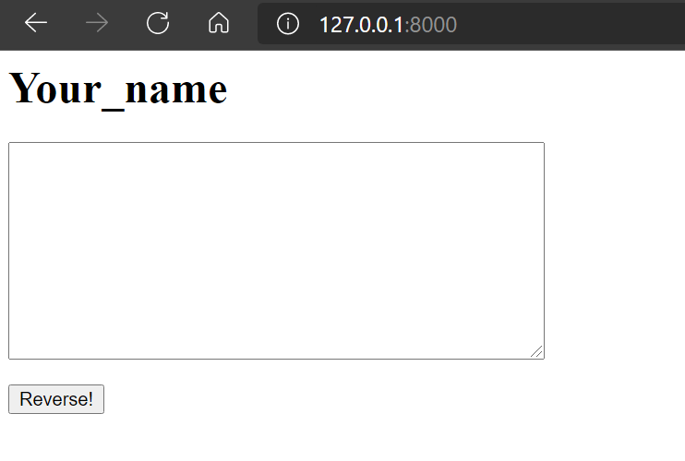
Проверка домашнего задания
Your_name – тэг h1
Для прямоугольника используйте тэг textarea
Для кнопки используйте либо тэг button, либо
<input type = “submit”…

Slide 5
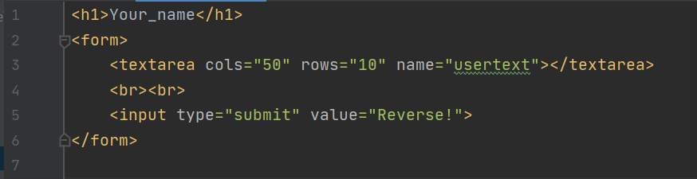
Решение

Slide 6
Реализуем следующий функционал: Когда пользователь вводит какой-то текст и кликает Reverse, он будет перенаправлен на другую вэб-страницу, где он получит обратный текст

Slide 7
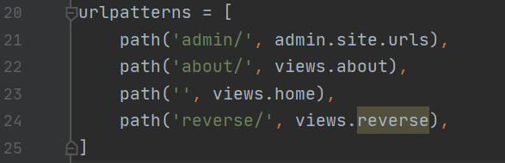
urls.py
Добавим новый путь reverse/ и привяжем к нему функцию reverse

Slide 8

views.py
Добавим функцию reverse. В функции render будем возвращать новую html страницу reverse.html

Slide 9
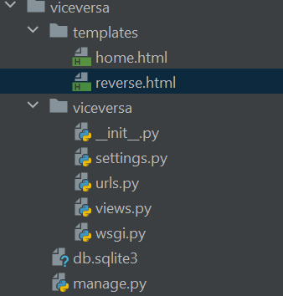

reverse.html
В папке templates создадим новый файл reverse.html
В тег h1 запишем Reversed text

Slide 10
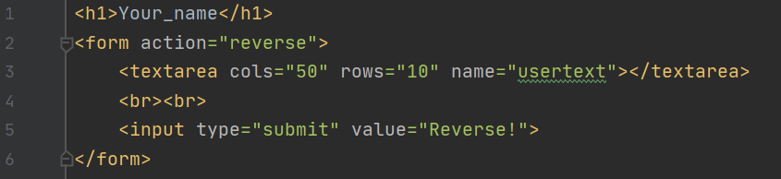
home.html
В форме добавим атрибут action и укажем путь, по которому будем перенаправлены, если кнопка submit будет нажата
Но подход, когда мы используем здесь путь URL не очень хорош, потому что если мы по какой-то причине в urls.py захотим изменить путь на другой, то мы получим ошибку: Page not found

Slide 11
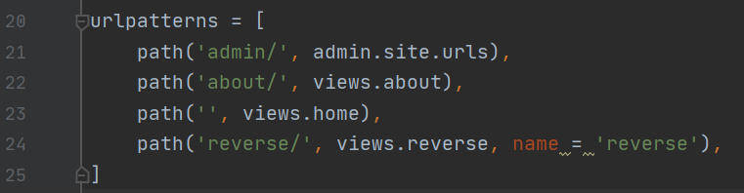
urls.py
К path reverse укажем ещё один параметр name, по которому в дальнейшем мы сможем обращаться к данному пути

Slide 12
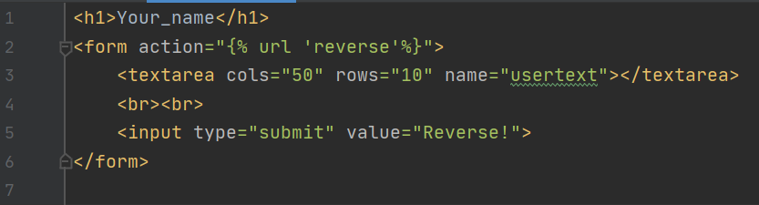
home.html
Используем другой подход. В action напишем {%url reverse%}
Указываем url и имя url.
Теперь ссылка будет работать с именем, присвоенным на предыдущем слайде

Slide 13
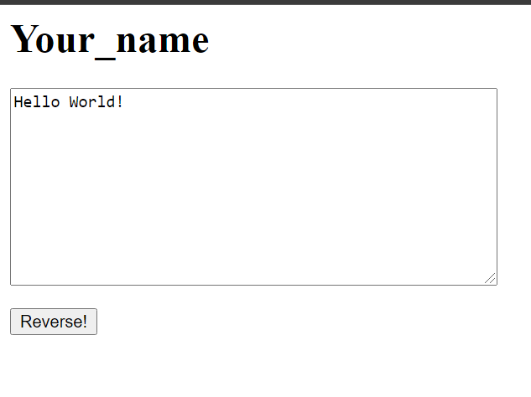
Внимательно посмотрим на путь URL в браузере после перенаправления:
Отправим текст Hello World!
%21 – код восклицательного знака
usertext = Hello + World – пара ключ и его значение, добавлены при помощью метода GET в форме, которая является дефолтным методом для любого элемента формы

Slide 14
home.html
Элемент usertext является именем нашей textarea. Именно по этому имени каждый раз, когда пользователь вводит какой-то текст и нажимает кнопку, мы получаем этот ключ в URL и значение по этому ключу, которое ввёл пользователь

Slide 15
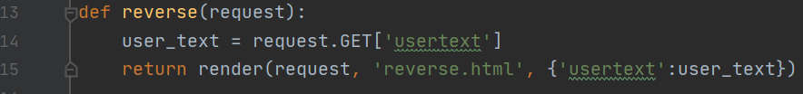
views.py
Теперь получим информацию из url, чтобы вывести её на страницу.
Для этого воспользуемся request. Request имеет большое количество информации: с какого компьютера пришёл пользователь, какая операционная система используется и т.д.
Чтобы получить ту информацию, которая нам нужна мы должны написать: request. GET[], где в квадратных скобках укажем ключ параметра, который мы ищем
Для вывода на страницу передадим в функцию render третий параметр в форме словаря. Создадим ключ, по которому сможем получать user_text

Slide 16

reverse.html
Укажем название ключа

Slide 17
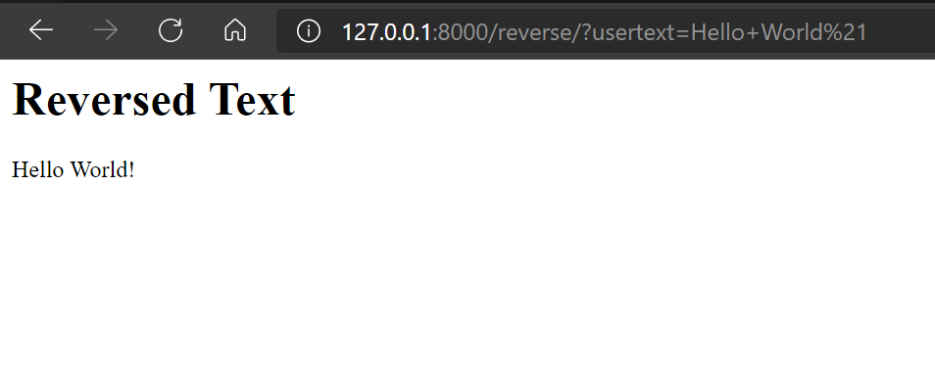
Результат

Slide 18
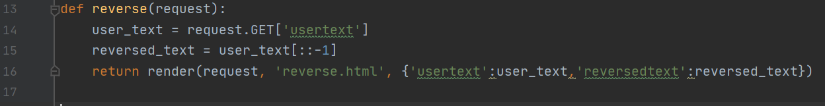
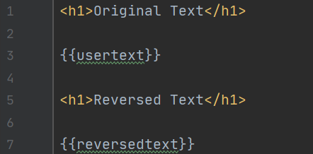
views.py
Перевернём текст. Для этого воспользуемся знаниями о строках и срезах. Добавим ещё один ключ со значением перевёрнутого текста
reverse.html
Добавим ещё одно имя ключа

Slide 19
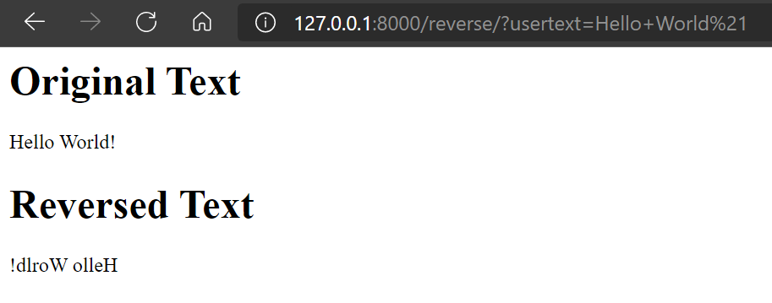
Результат

Slide 20
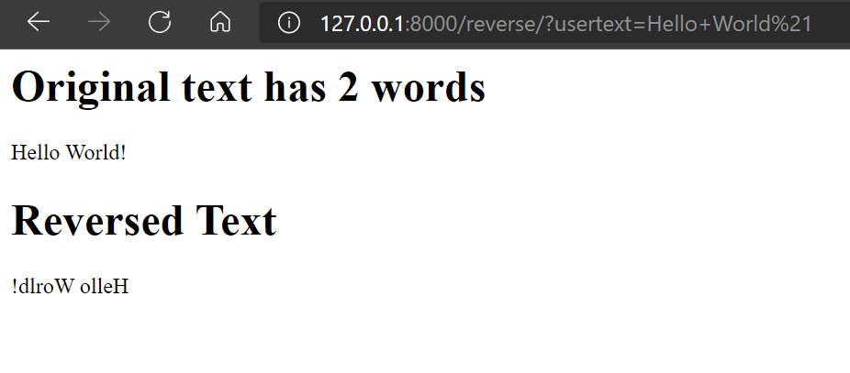
Задание №1 Когда пользователь вводит несколько слов в textarea, на странице reverse.html должно появиться их количество. Страница должна иметь следующий вид:

